Slide 1

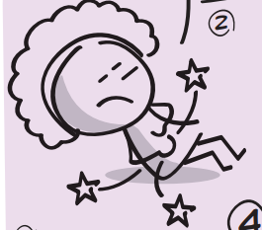



DEMETER
Une Etude qualitative Innovante d’exploration de la dysménorrhée sévère DE L’ADOLESCENTE
Emilie Leroy, psychologue Equipe Enfant Do (CETD Pédiatrique du CHU de Toulouse)

Slide 2
Introduction
Age de survenue des premières règles : en moyenne de 12,8 ans en France. Gaudineau A et al 2010
Troubles des cycles péri-pubertaires en lien avec une immaturité de l’axe gonadotrope : physiologique dans les premières années qui suivent la ménarche
Dysménorrhée : motif très fréquent de consultation à l’adolescence avec un impact sur la vie sociale et scolaire (absentéisme).
Notes:
Prévalence de 34 à 94 % De sanctis V 2017

Slide 3
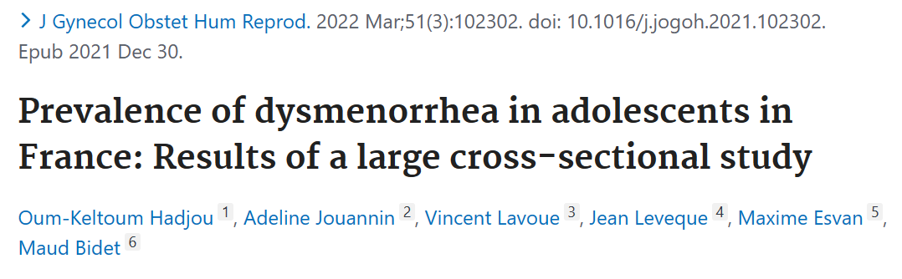
Prévalence
953 adolescentes de 15 à 19 ans
92,9% avec 8,9% décrivant leur douleur comme sévère
Parmi les 50,4% qui avaient consulté un médecin, 45,4% avaient vu un médecin généraliste
Facteurs de risque de dysménorrhée sévère :
saignements menstruels abondants
ménarche précoce
douleurs pelviennes chroniques
Notes:
Parmi les filles qui n'avaient pas consulté, 55,1% ont déclaré que les règles étaient une "charge de femme".

Slide 4
Imagerie & endométriose
Echographie par voie sus-pubienne
< 16 ans moins d’1% d’endométriose Martire et al 2020
IRM Pelvienne
Pour le diagnostic + d’endométriose : cut off age autour de 17-18 ans Chapron et al 2023
Attention aux faux positifs : épaississement des ligaments utéro sacrés n’est pas toujours lié endométriose ( SE entre 62 et 80 % Saba et al 2011)
Maladie inflammatoire (appendicite, M Crohn ..) peut être à l’origine d’un épaississement des LUS

Slide 5

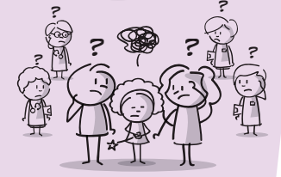

Constats
De plus en plus de consultations en gynéco pédiatrique & en CETD Pédiatrique
Errance médicale pouvant aller jusqu’à 15 ans
Diagnostic complexe à cet âge – entretien médical essentiel ++
2022 : Endométriose – Grande cause nationale
Pas d’étude qualitative disponible
Pas d’étude sur les proches

Slide 6
Un protocole original : pluridisciplinarité
Equipe Enfant Do
Filière endométriose (versant adulte)
Filière gynécologie pédiatrique
Université Toulouse Jean Jaurès
CIC Pédiatrique

Slide 7

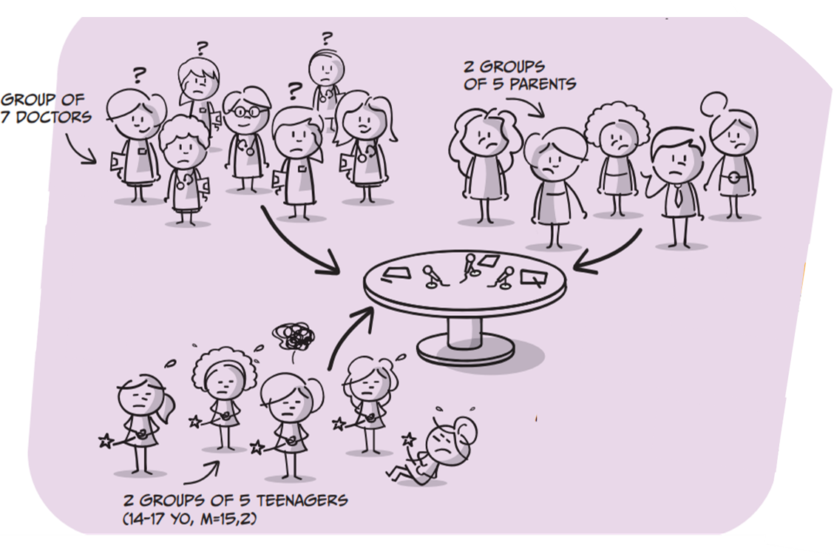

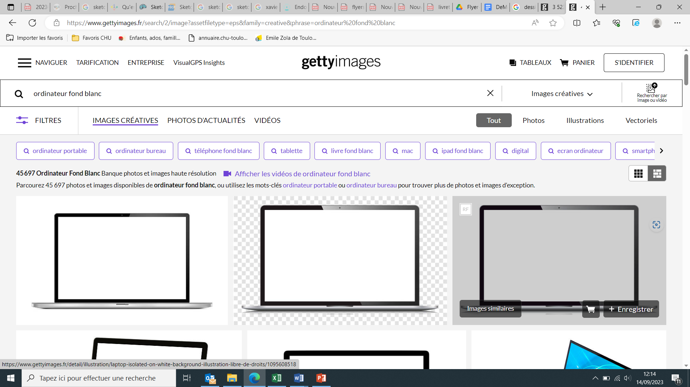

Un protocole original : 5 focus groups
Comité de Protection des Personnes (CPP) – juin 2022
ANALYSES PROSPECTIVES & QUALITATIVES
Chronicisation douleurs
PB aujourd’hui de surdiagnostic ➔ stress inapproprié, multiplication examens inutlies, voire dans certains pays (US) chir diagnostique.
Comment différencier dys primaires d’une dys secondaire :
Antécédents familiaux
Pathologies associées : MICI, migraines…
Echo abdo puis IRM mais pas informative même si de plus en plus de radiologues formés. On retrouve souvent « léger épaississement des ligaments utérosacrés…
Résistance aux antalgiques : endo résiste aux antalgiques simples mais marche avec pilule tout comme dysménorrhée
Exposition aux pilule : risque accru d’endo quand pilule précoce ? Pbablement pilule retarde un peu endo…
Points communs dys primaire des ado & dys secondaires liés à l’endo :
Excès de prostaglandine
Excès d’inflammation ➔ même mécanismes périph de la dleur
Réponse excessive à la douleur : excès de sensibilisation périph
Réponse excessive à la douleur au niveau central : peut expliquer prévalence des violences
Conclu :très important d’évaluer, de traiter et de dépister dys primaire & secondaires.

Slide 8

Principaux résultats
Douleur pléiomorphe mais impact ++ sur vie de l’ado & de sa famille 1/3
Douleurs dos / rein / hanches / peau des cuisses…
Saignements abondants / vertiges / malaises / nausées / infections urinaires
Adolescentes : « bombe qui explose », « volcan », « coup de poignard dans le ventre »,
« je préfère mourir que de ré-avoir ces douleurs ! ».
Imprévisible : avant, pendant, après / répit ? / durée très variable
Parents : « souffre », « pleure de douleur », « à l’article de la mort», de douleur « ingérable, problématique, incompréhensible », « invivable », « effroyable », « insupportables, « très violentes », « extrêmes ».
Intensité douleur ++

Slide 9

Principaux résultats
Douleur pléiomorphe mais impact ++ sur vie de l’ado & de sa famille 2/3
Pour l’ado
Absentéisme réel ou interne (= passages à l’infirmerie, envahissement psychique)
Limitation ou arrêt des sorties, activités
Limitation des relations sociales
Retentissement sur le moral
Pour la famille
Restrictions
Isolement
ANTICIPATION des crises ++
Intérêt PAI – Equipe Educative +++
« C’est tout planter au bureau pour aller la chercher, c’est s’organiser avec son responsable pour faire du télétravail parce qu’elle peut plus marcher et qu’il faut la porter. C’est tout ce quotidien là aussi…
Mère de Lea (15ans, douloureuse depuis 2 ans)

Slide 10
Principaux résultats
Douleur pléiomorphe mais impact ++ sur vie de l’ado & de sa famille 3/3
« DOULEUR » mot le plus utilisé
« RIEN » 4ème mot le plus fréquent !!!
« il n’y a rien, y’a personne pour répondre à nos questions », Parent
« chaque fois pareil ils me disaient « il y a rien, rentrez chez vous », Ado
« Qu’est-ce que je vais proposer maintenant ? J’ai plus rien dans ma boîte quoi », Médecin
ENJEU DE NOMMER !

Slide 11
Principaux résultats
Enjeu majeur = décrire douleur & reconnaitre leur caractère anormal
Décrire les douleurs
Consultations brèves / délai accès long
Douleurs parfois à distance
Intime & Adolescence
Posture : Minimisation ou théâtralisation (ado & parent)
« Avant de se dire ‘’bon c’est pas normal quand même d’avoir aussi mal, il y a quelque chose’’, euh… on se rend compte qu’on attend un peu avant de se poser la question quand même »
Mère de Léa (16ans, douloureuse depuis 3 ans)
Est-ce normal ???
Difficulté pour ados & parents à évaluer le seuil d’une consultation spécialisée
Posture parentale et maîtrise par les parents du système de santé va aussi déterminer en partie la prise en charge
« Jusqu’au moment où papa s’en mêle et quand papa s’en mêle ça prend un autre niveau, parce que papa il déshabille tout le monde – façon de parler… Et là du coup il va y avoir une autre gestion de la pise en charge »
Mère de Clémentine (17ans, douloureuse depuis 6 ans)

Slide 12
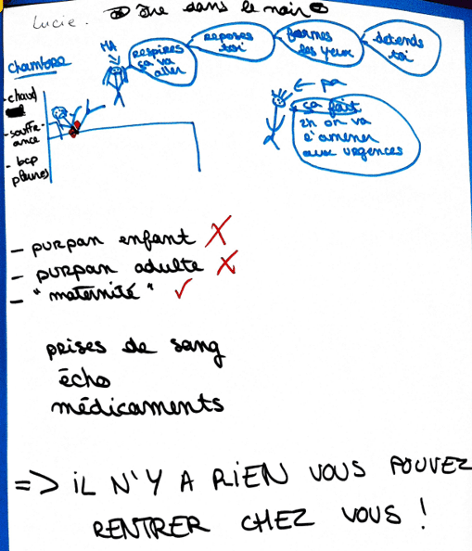

Principaux résultats
Zoom sur les Urgences
Errance au sein même des Urgences
Un premier contact crucial avec les soins !!!

Slide 13
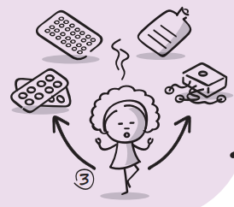
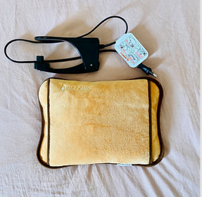
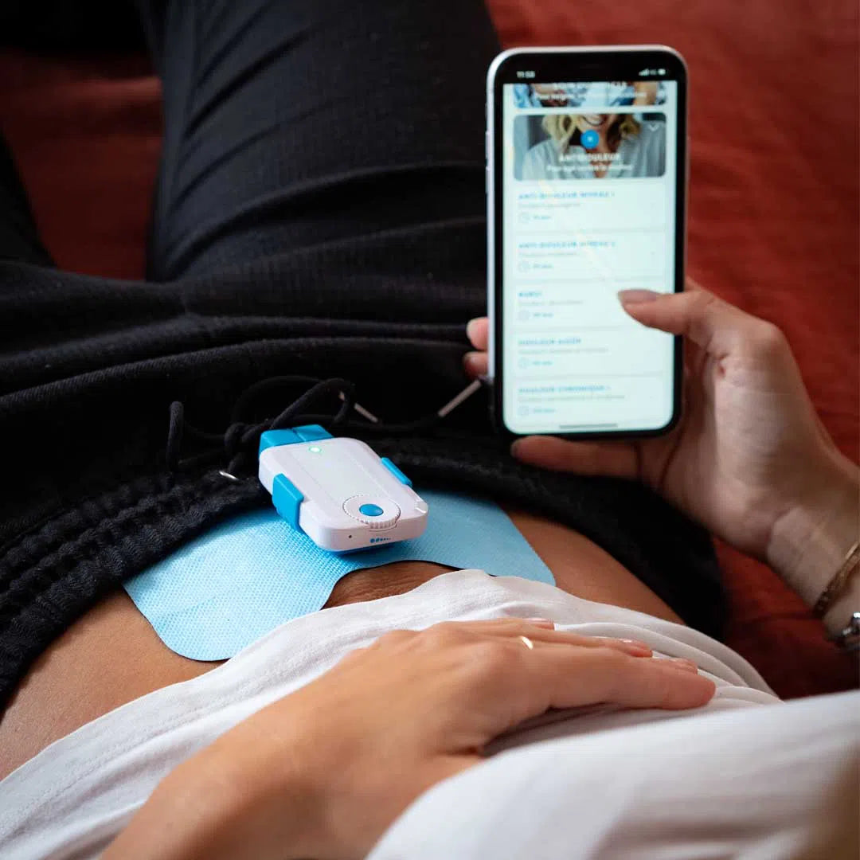
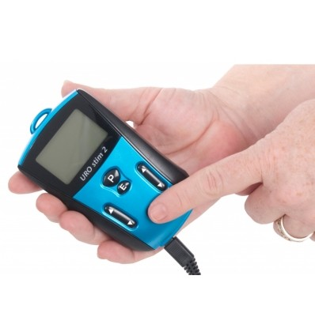
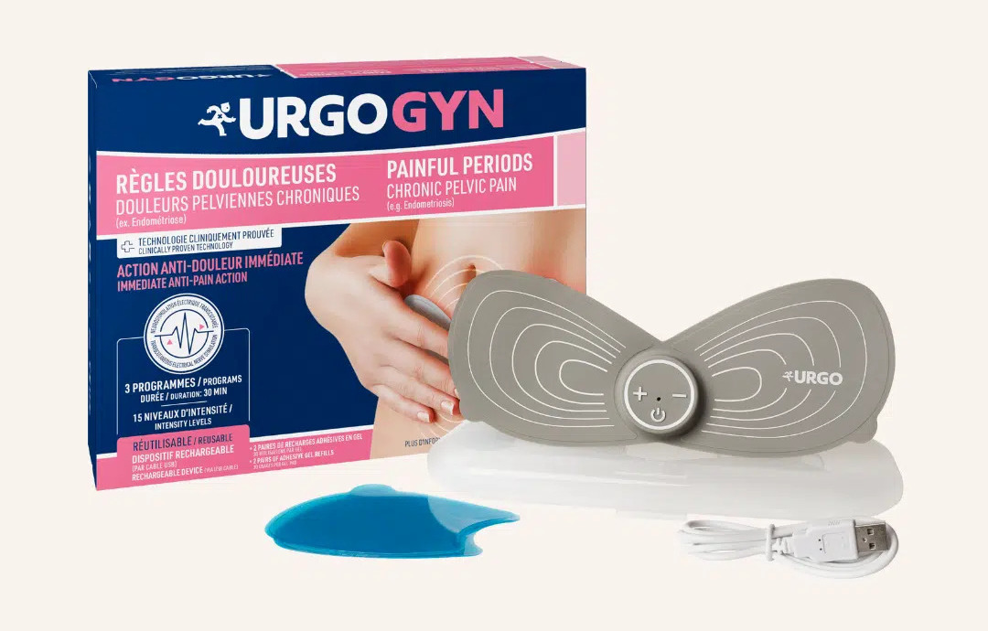
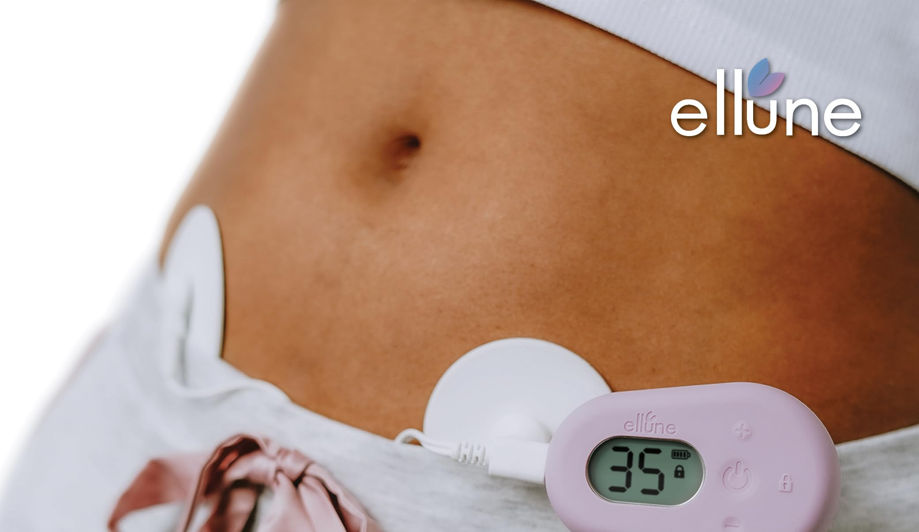

Principaux résultats
La gestion de la douleur est complexe… et avec des résultats limités
« La bouillotte… C’est ma meilleure amie… »
Iris
Pilule : seul élément efficace mais nécessite tâtonnement
Médicament = inefficace
Thérapeutiques alternatives
Gestion au mental
Bouillotte
TENS
Coût
Mais il a fallu essayer deux, trois ou quatre pilules avant de trouver « la bonne » !!!
Sophro / Relax / Hypnose / Méditation…

Slide 14
Principaux résultats
La gestion de la douleur est complexe… et avec des résultats limités
Le vécu des médecins
Et c’est pour ça que pour les dysménorrhées je préfère envoyer à des gens dont c’est la spécialité parce que je suis pas assez à l’aise… Je sais pas pourquoi elles ont mal… je sais pas moi. Je sais pas.
Et la plupart du temps elles reviennent et c’est des échecs. Et c’est vrai qu’il arrive toujours un moment où tu te dis qu’est-ce que je vais proposer maintenant, j’ai plus rien dans ma boîte quoi.
Consultations éprouvantes :
Beaucoup d’attentes de la famille et des jeunes arrivées souvent après un parcours difficile
Peu à proposer
Méconnaissance
Impuissant, voilà. Donc par rapport à tout ce qu’on vous raconte là sur les douleurs, elles arrivent elles ont marqué tout sur une feuille, enfin bon c’est… Quelques fois c’est quand même impressionnant. Voilà. C’est ça qui est dur.

Slide 15
Principaux résultats
Sexualité et violences ➔ Un sujet à évoquer !
Prévalence plus importante de violences sexuelles chez les adultes avec de l’endométriose
Trauma
ABORDER LA QUESTION DE LA SEXUALITE NORMALE & PATHOLOGIQUE
Requiert un temps seul avec la jeune
Quid de la forme et de ce qu’on en fait ???
Questionnaire préalable ?
Consultation systématique psychologue ?
« A ma fin de CM2 j’ai subi des attouchements de la part d’une fille […] et quand j’ai loupé des cours après, les attouchements se sont cessés.
Donc je pense que si elle avait jamais fait ça je pense que mes règles elles auraient jamais été aussi douloureuses que ça ».
Emma

Slide 16
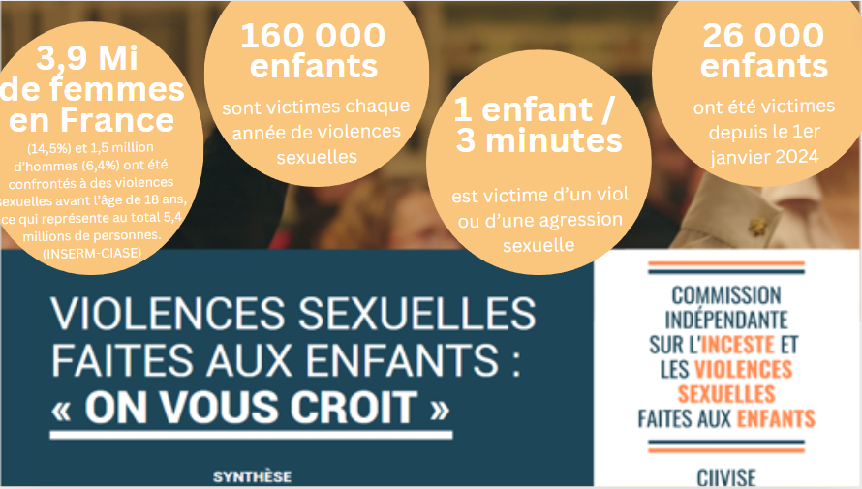

Slide 17


Slide 18
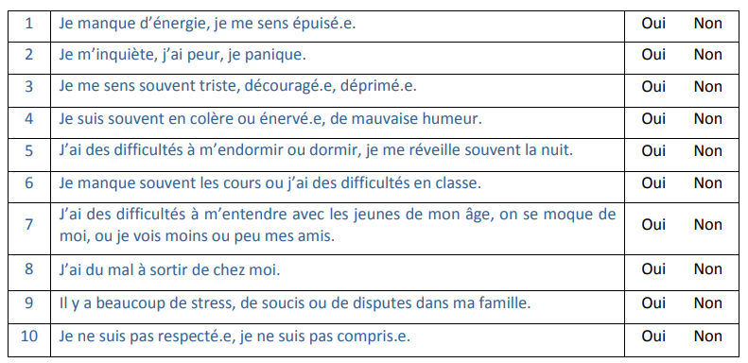
Un outil : le REPERADO
Ces derniers temps ou de manière générale, ces propositions vous correspondent-elles ? Entourez « oui » ou « non ». Si vous hésitez, choisissez la réponse qui se rapproche le plus de votre ressenti.
Seuil à 4/10
Centre de la Douleur et de la Migraine de l’Enfant, 2022
Hôpital Trousseau

Slide 19
Principaux résultats
Des freins et des leviers pour mieux vivre avec
Frein principal = représentations des soignants
Levier principal = mobilisation parentale

Slide 20

Axes de développement
1/ Filière & Recommandations de prise en charge
Faut-il inscrire le parcours des ados dans les « filières endométriose » en cours de construction ?
Elaborer des recommandations de PEC
Création d’un groupe de travail dysménorrhées au sein de la Commission Pédiatrique de la Société Française d’Etude et Traitement de la Douleur

Slide 21
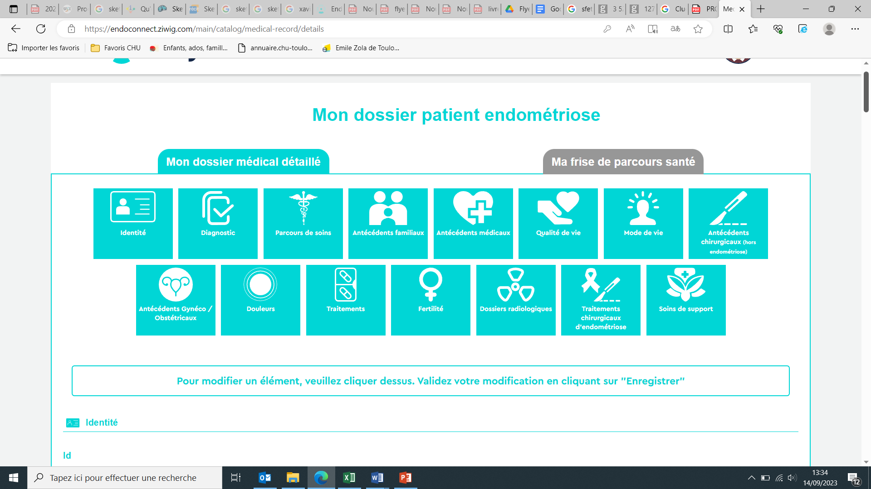
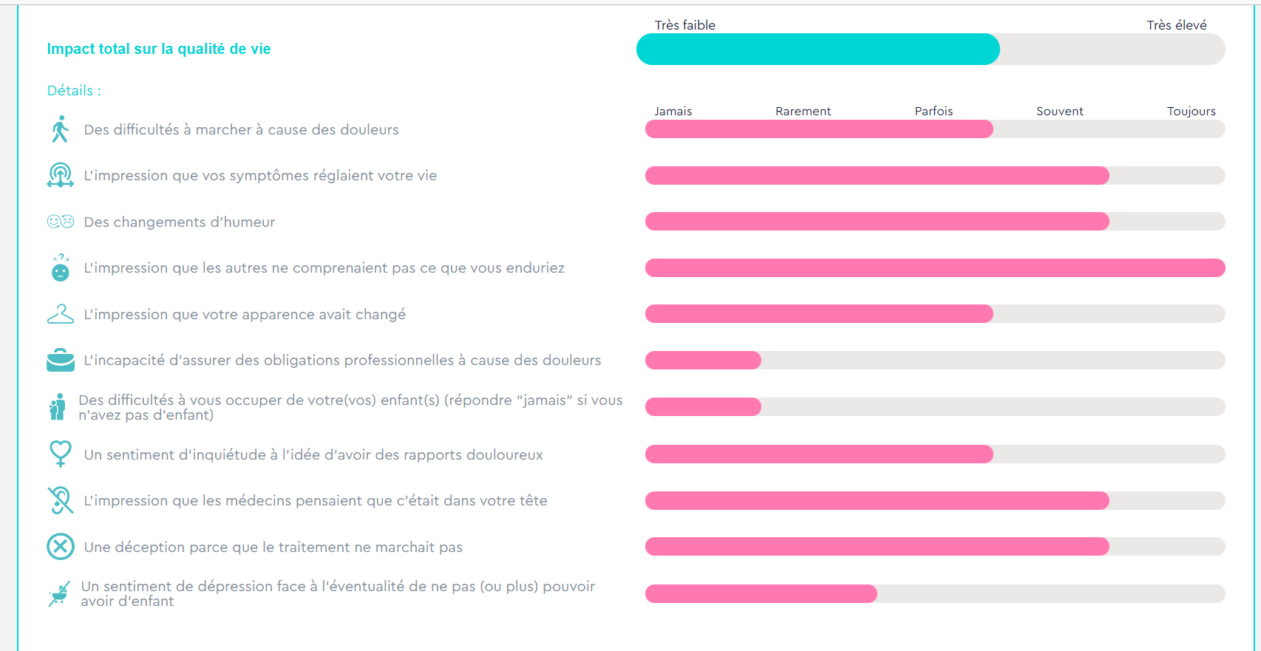

Axes de développement
2/ Elaboration d’un questionnaire initial & Quid d’une application « Compagnon »
Formulaire d’adressage initial – intérêt d’une appli compagnon ?
Double objectif :
Optimiser les consultations
Accompagner au quotidien

Slide 22

Axes de développement
3/ Formation & Information professionnels et grand public
Formation des urgences ?
Formation des médecins généralistes / gynécologues médicaux / sages-femmes libérales
Formation des IDE Libérales

Slide 23
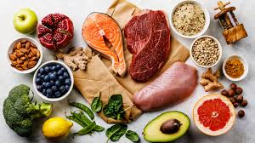
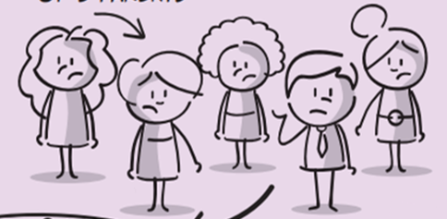
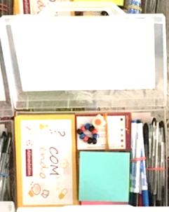
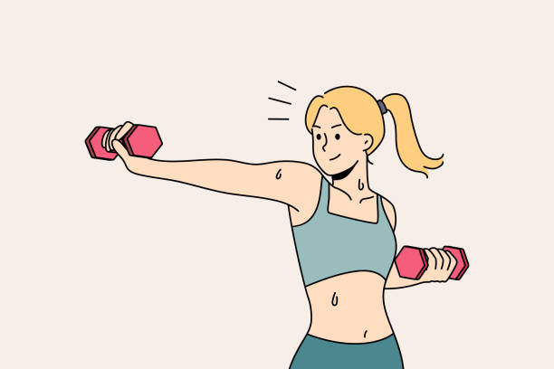
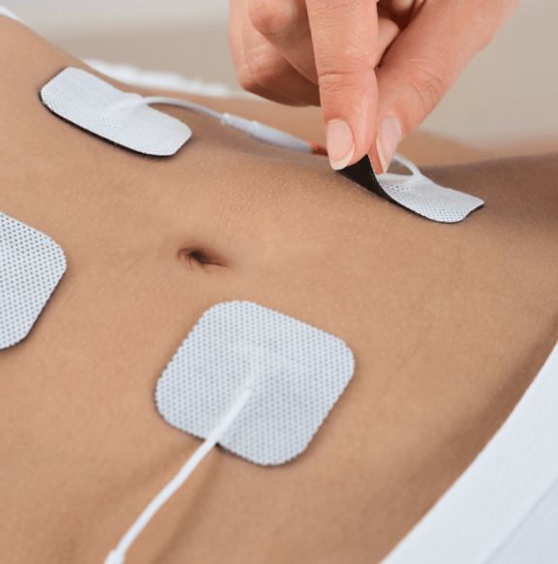


Axes de développement
3/ Formation & Information professionnels et grand public
Elaboration d’un programme d’ETP sur les dysménorrhées → démarrage en Septembre 2024
Avec l’aide du matériel pédagogique développé par Endomind
Alimentation
Jeu thérapeutique
Groupe de parole
TENS
APA
Dispositifs scolaires
Techniques non médicamenteuses

Slide 24

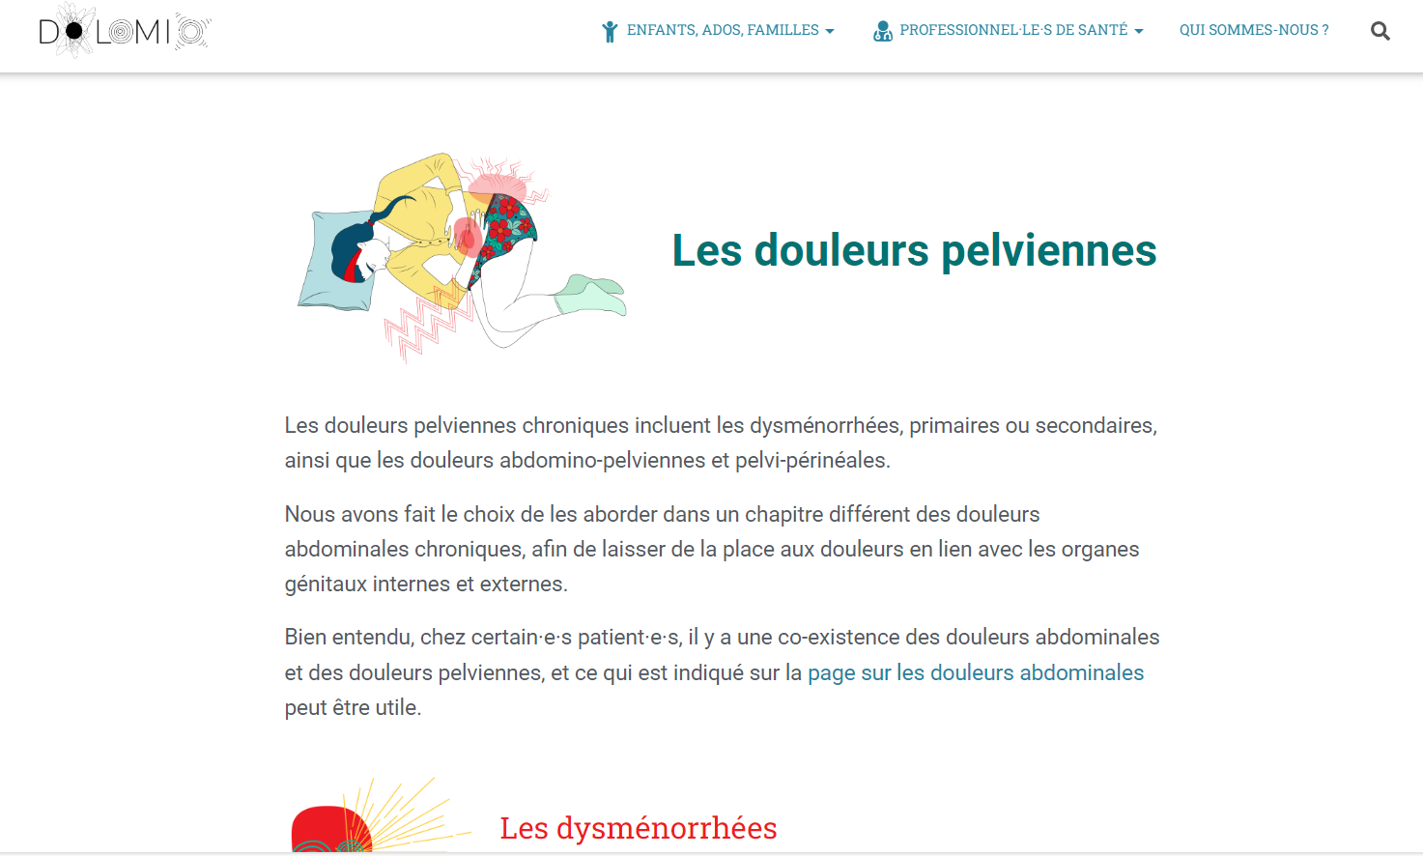

Vos ressources

